Slide 1
Jak vytvořit zadání pro BIM
Praktická ukázka z projektu „Dětská léčebna se speleoterapií v Ostrově u Macochy“
zkušenosti.

Slide 2
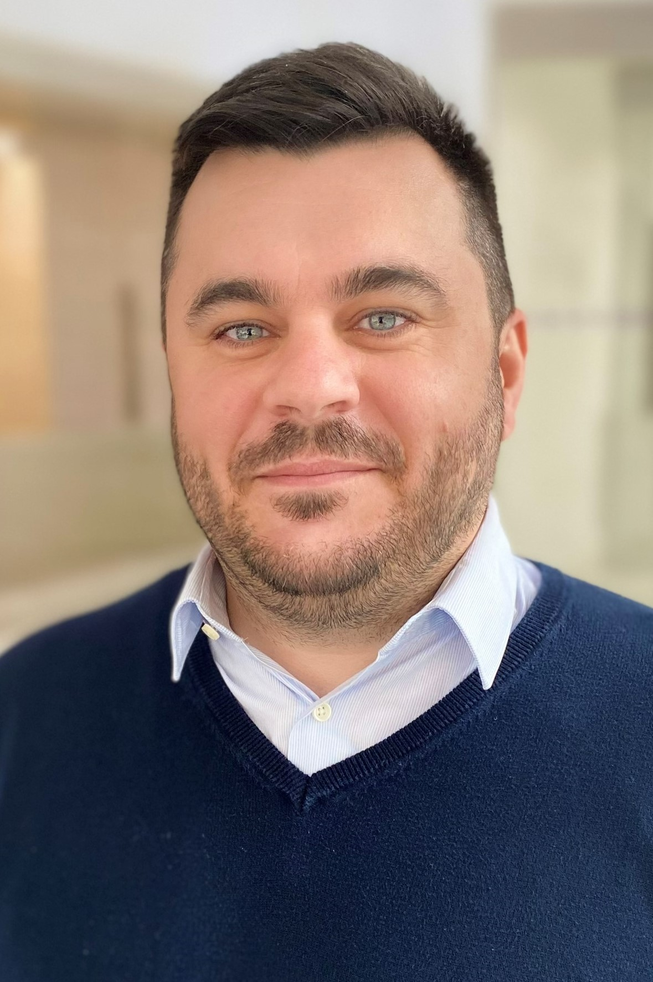

Představení
Tomáš Čermák
Senior BIM Consultant
Konzultant BIM na projektech v ČR a SK od roku 2018
Vytvoření strategie, stanovení cílů, zajištění kvality dodávky a další s využitím metody BIM
Projekty
    Campus ESET (6 mld. Kč)
    Filtrační hala (2 mld. Kč)
    Centrum kardiovaskulární a transplantační chirurgie (2 mld. Kč)
    Horácká multifunkční aréna (1,35 mld. Kč)
    Společné operační středisko Karlovy Vary (0,5 mld. Kč)
    Generel Karlovarské nemocnice (1,2 mld. Kč)
    Karlovarské inovační centrum (0,8 mld. Kč)
    Dětská léčebna se speleoterapií v Ostrově u Macochy (160 mil. Kč)

Slide 3
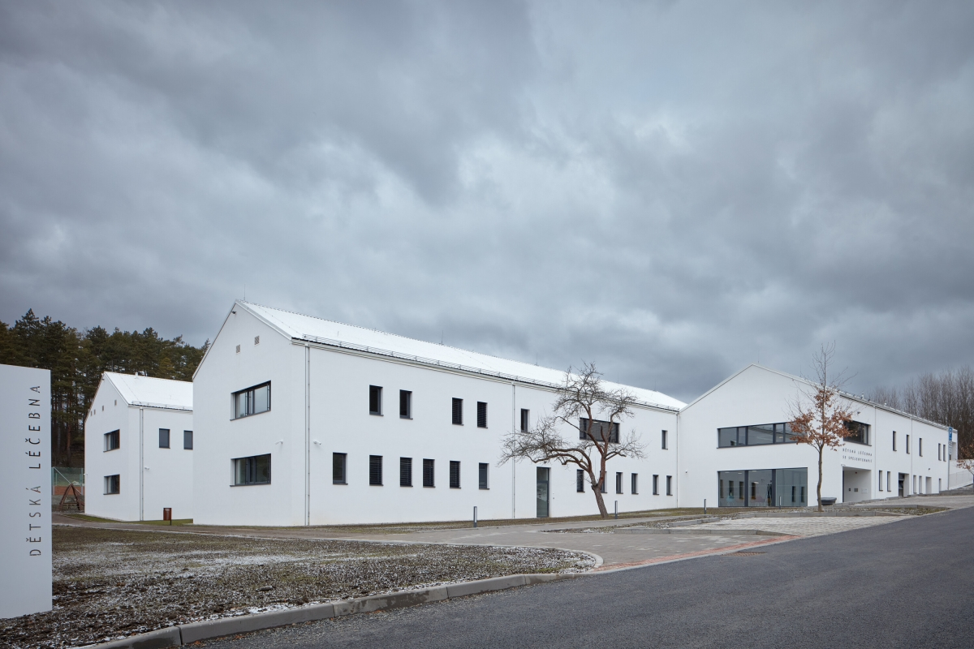
Představení projektu
Dětská léčebna se speleoterapií v Ostrově u Macochy
Zadavatel: Jihomoravský kraj
Investiční náklady: 150 mil. Kč
Doba trvání projektu: 06/2019 – 12/2022
Zhotovitel: Adam Rujbr Architects s.r.o.
      VCES a.s.
      ENESA
Realizováno metodou Design-Build

Slide 4
Cíle projektu Zadavatele
Usnesení vlády ČR č. 682 - Koncepce zavádění metody BIM v České republice uvádělo v roce 2019 rok 2022 jako termín, odkdy je plánováno uložení povinnosti použití metody BIM (Building Information Modelling) pro nadlimitní veřejné zakázky na stavební práce financované z veřejných rozpočtů.
Původní stanovené cíle:
  Využití metody BIM ve fázi dokumentaci skutečného provedení
  Efektivní a bezproblémové sdílení informací v rámci CDE

Slide 5
Cíle projektu Zadavatele
Stanovené cíle po výběru Projektového manažera BIM:
Využití metody BIM ve všech fázích projektu
  Průběžné sledování vývoje projektu prostřednictvím 3D modelu
  Konzultace s budoucím provozovatelem prostřednictvím 3D modelu
  Průběžný audit kontroly kolizí = aktivní partner Zhotovitele
Efektivní a bezproblémové sdílení informací v rámci CDE
  Komunikace
  Vady a nedodělky projekční fáze
  Procesy řešeny nástroji, nikoli lidmi = eliminace chyb a neaktuálních dat
Výběr CAFM řešení (facility management)
  Informační model jako zdroj dat pro implementaci do nástroje pro správu
  Informace o stavbě budou vkládány přímo do CAFM řešení = eliminace „papíru pro papír“

Slide 6
Průběh projektu z pohledu využití metody BIM
Výběr Projektového manažera BIM
Vytvoření zadávacích podmínek pro výběr Zhotovitele
  BIM protokol
  Informační požadavky organizace (OIR)
  Přípravný plán realizace BIM (PRE-BEP)
Výběr Společného datového prostředí (CDE)
Po podpisu SoD práce na Plánu realizace BIM (BEP)
Průběžný audit postupu prací dle BEP, aktualizace BEP, kontrola informačních modelů dle milníků
Výběr CAFM řešení
Audit postupu výstavby s návrhovým modelem
Audit dokumentace skutečného provedení stavby s návrhovým modelem a kontrola zapracování změn
Koordinace při importu dat ze stavby do CAFM řešení

Slide 7
Výběr Projektového manažera BIM
Předběžné tržní konzultace – cenné informace od 3 dodavatelů (osloveno celkem 6) 2019
Kvalifikační požadavky na osobu Projektový manažer BIM:
vzdělání v oboru stavebnictví + 2 roky praxe s BIM + zkušenost s tvorbou BEP a kontrolou modelu + správa CDE
Hodnoticí kritéria – 80 % cena, 20 % počet zkušeností BIM Manažera
Činnosti BIM Manažera:
  poradenství při výběru poskytovatele CDE;
  příprava dokumentů pro ZD na zhotovitele – BIM protokol, OIR, PRE-BEP
  konzultace, kontrola a připomínkování návrhu tzv. Post-contract BEP dopracovaného zhotovitelem;
  pravidelná a závěrečná audit naplnění modelu;
  správa CDE včetně tvorby pracovních toků, schvalování apod.;
  koordinace převodu dat z CDE na interní úložiště zadavatele, příp. do facility management systému
  Realizace po dobu 34 měsíců, cena cca 2 mil. Kč

Slide 8
Vytvoření zadávacích podmínek
BIM protokol
  Právní dokument
  Práva a povinnosti účastníků v CDE
  řešení autorských práv k informačním modelům a způsobu nakládání informací v nich
Informační požadavky organizace (OIR)
  Strategický dokumenty organizace, proč a jaké informace potřebuje
  Eliminace zbytečných a nepotřebných informací = vytvoření mantinelů
  Způsob, jak organizace může zdůvodnit, proč trvá na určitém řešení
  Obsahuje minimální požadavky na informační a grafickou podrobnost informačních modelů
Přípravný plán realizace BIM (PRE-BEP)
  Návodný dokument vysvětlující technické řešení požadavků v OIR
  Po podpisu SoD se z něj stává „Plán realizace BIM (BEP)“

Slide 9
Výběr CDE
Předběžné tržní konzultace – osobní prezentace 4 CDE řešení = doporučuji
Cíle nasazení CDE v podmínkách JMK:
  pilotní nasazení CDE do reálného stavebního projektu;
  digitalizace stávajících procesů v rámci projektu;
  zefektivnění a zlepšení komunikace a sdílení informací všech zúčastněných stran projektu;
  sběr informací a dat pro další využití při správě a údržbě stavby
Požadavky:
  licence pro neomezený počet uživatelů na celou dobu realizace daného projektu;
  úvodní školení administrátora + vzdálená technická podpora;
  po ukončení realizace projektu export dat
Hodnoticí kritéria – 60 % cena, 40 % počet volitelných funkcionalit
Doba poskytnutí licence 31 měsíců, cena 220 tis. Kč

Slide 10
Fáze realizace
Projekční fáze
  Tvorba výkresové části projektové dokumentace (Archicad, Revit – spolupráce přes *.ifc)
  Audit kontroly kolizí
  Předávání a schvalování dokumentů výhradně přes CDE
  Využití informačního modelu pro pochopení zamýšleného návrhu
Realizační fáze
  Distribuce schválené dokumentace přes CDE
  Vzorkování přes CDE
  Využití informačních modelů (dodavatel, poddodavatelé, investor, provozovatel)
Fáze předání
  Dle informačních modelů se kontroluje správnost provedení (360º fotografie vs. 3D model)
  Dokumenty z realizace jsou nahrány do CAFM řešení

Slide 11
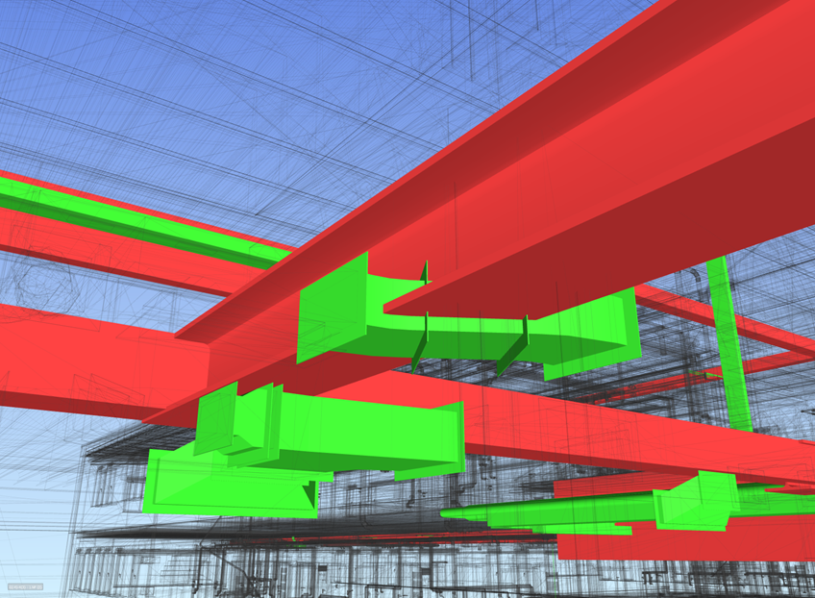
Audity kontroly kolizí – projekční fáze
Kontrola kolizí – projekční fáze

Slide 12
Audity – kontrola skutečného provedení stavby

Slide 13
Hodnocení použití metody BIM na projektu
Nevýhody
  Vyšší časová náročnost při tvorbě zadání
  Nutnost stanovit knihu standardů
  Vyšší náklady na specialisty
  Nároky na všechny účastníky využívat nové nástroje a „nedělat to jako vždycky“
Výhody
  Jasné a transparentní zadání
  Přístup k informacím všech účastníků pomocí CDE (hlavně při realizaci)
  Pochopení projektového záměru pomocí 3D modelu pro všechny účastníky
  Zadavatel mohl vystupovat jako partner Zhotovitele
  Zvýšené náklady na specialisty pomohli eliminovat případné vícepráce během projekční a realizační fáze
  JMK si vysoutěžil Projektového manažera BIM na dalších 5 let pro svoje nadlimitní VZ

Slide 14

Děkuji za pozornost. Vaše dotazy?
www.ruby-pm.com
linkedin.com/company/ruby-project-management

